Slide 1
県内総生産速報化への課題―生産側からみた解決策
跡見学園女子大学
山澤成康

Slide 2
都道府県の県内総生産は、対象年度終了後およそ2年半を経て公表されるのが通例であり、その発表の遅れは長年の課題である。この遅延の背景には、「経済構造実態調査」などの基礎統計を利用する限り、迅速化には限界があるという事情がある。
一方、国の国内総生産（GDP）は、速報性の高い統計を用いて速報値が公表されており、都道府県レベルにおいても同様に速報値を作成・公表することで、この遅延を解消できる可能性がある。
しかし、実際には速報値作成への取り組みは後退している。たとえば2005年には10県が速報値を発表していたが、2025年時点では4県にまで減少している。この背景には、統計担当者の人員削減に加え、速報値の精度を確保することが困難であるという問題がある。
本研究では、速報化を阻害する要因のうち、特に精度確保に焦点を当て、解決策を提示することを目的とする。
生産面から県内総生産の速報化を試みた場合、産業別に課題は異なる。第1次産業については基礎統計が乏しいが、総生産に占める寄与度が小さいため、速報化への影響は限定的である。第2次産業のうち、建設業は「建設総合統計」を用いることで、一定の精度を保ちつつ速報化が可能である。
一方、製造業は課題が多い。都道府県別「鉱工業生産指数」と「経済構造実態調査」の結果を比較すると、①都道府県間で乖離幅に差がある、②乖離の大きい県では相関が見られない、あるいは逆相関となる場合がある、③乖離は特定の業種に限定されない――などの点が明らかとなった。これらの結果から、都道府県ごとの調査品目の選定方法を見直す必要があると考えられる。
第3次産業に関しても課題は多い。速報値作成にあたっては、「第3次産業活動指数」の活用が想定されるが、同指数は都道府県別には公表されていない。ただし、業種別指数は月次ベースで公表されており、それを活用することで都道府県ごとの速報推計が可能となる。
本発表では、深層学習による推定手法を用い、2001〜2021年度のデータから第3次産業の県内総生産を推計する試みを行った。具体的には、「第3次産業活動指数」の業種別月次データを用いて、都道府県別の県民総生産を推定した。過学習を抑制しつつ精度向上を図ることで、速報化に資する推計が可能であることを示した。

Slide 3
県内総生産の遅さ
2022年度の数値 多くは2025年3月下旬頃公表 2年遅れ
現時点でも未公表の都道府県も（香川県：9月下旬）。
2022年度
2022年4月
2023年4月
2024年4月
2025年4月
内閣府「各都道府県・政令指定都市の公表状況（2025年7月31日時点）」より。

Slide 4
遅れる理由
基となる統計の発表が遅い
「経済構造実態調査」GDPを作成するための統計
データ年 | 1次集計（売上のみ） | 2次集計（製造業） | 3次集計（都道府県） | 4次集計（個人企業など）
2019年 | 2021年3月 | 2021年7月 | 2021年10月
2020年 | 経済センサス
2021年 | 2023年5月 | 2023年7月 | 2023年10月 | 2024年12月
2022年 | 2024年3月 | 2024年7月 | 2024年10月 | 2024年12月

Slide 5
県内総生産の四半期推計
2009年度 8県
秋田県、茨城県、新潟県、静岡県、兵庫県、島根県、広島県
2025年度 3県
福岡県、兵庫県、茨城県
福岡県は2011年度から
出所：佐藤（2010）

Slide 6
速報化のための基礎統計
第1次産業
第2次産業
製造業 鉱工業生産指数（生産動態統計）
建設業 建設総合統計
第3次産業
第3次産業活動指数（全国値のみ）

Slide 7
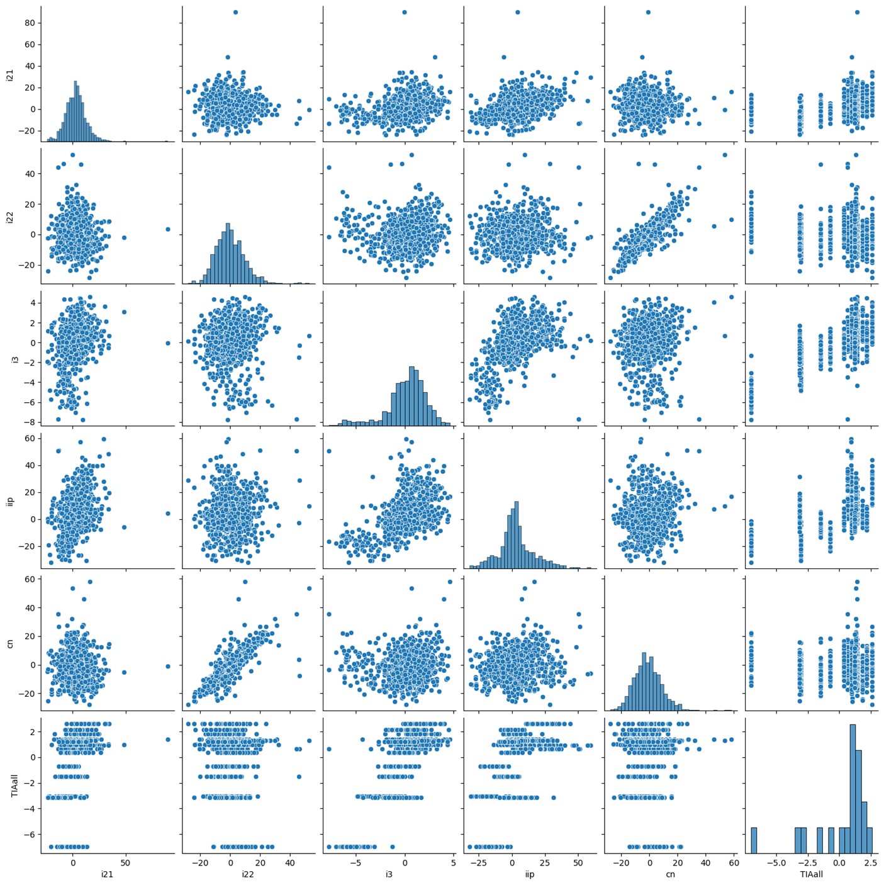

県内総生産（製造業）
県内総生産（建設業）
県内総生産（第3次産業）
鉱工業生産指数
建設総合統計
第3次産業活動指数
製造業 建設業 第3次産業 鉱工業生産 建設総合 第3次産業

Slide 8
第2次産業の速報化

Slide 9
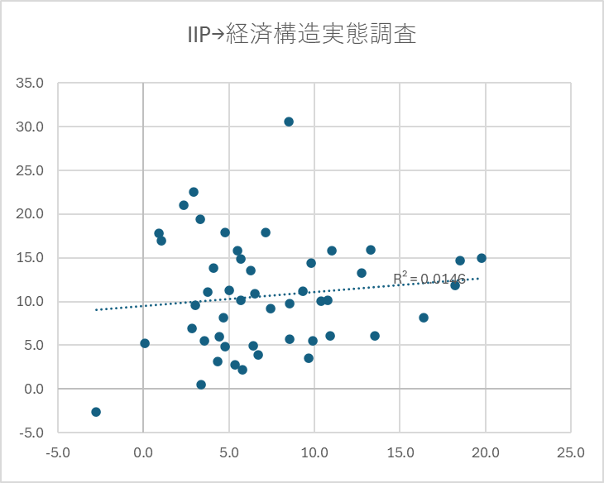
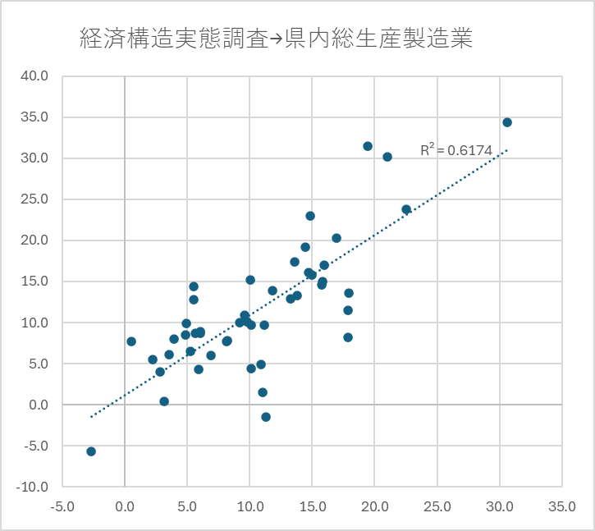
2021年度伸び率（製造業）
経済構造実態調査（％）
県内総生産（％）
経済構造実態調査（％）
鉱工業生産指数（％）

Slide 10
県内総生産（製造業）と鉱工業生産指数の相関係数
（注）2002-2021で相関係数の高い順。

Slide 11
九州のデータ

Slide 12
沖縄県の比較（業種別）

Slide 13
富山県

Slide 14
原因
指標の作成法そのものの違い
鉱工業生産指数は、基準年をもとにした生産量の増減を調べたもの
県内総生産は付加価値額を毎年計算。
産業分類の違い（内閣府作成の対応表はある）
標本調査の違い

Slide 15
調査の詳細
 | 生産動態統計 | 経済構造実態調査
母集団 | 「生産動態統計調査規則」。事業所母集団DBは不使用。「経済センサス-活動調査」や「経済構造実態調査」における品目別産出事業所名簿との照合は行っている。 | 「経済センサス基礎調査」
調査対象事業所 | 経済産業省が定めた生産品目のうち、生産する一定規模以上の事業所について調査 | 売上高の9割に達するまでの事業所

Slide 16
標本が少ない可能性

Slide 17
第3次産業の速報化

Slide 18
先行研究
山澤（2022）
第3次産業活動指数の産業をクラスター分析により２つに分ける。
2つの説明変数で各都道府県の第3次産業県内総生産を推定。
Fujii, Nakata, & Sunakawa,(2025)
第3次産業について産業別割合を計算
その比率に応じて第3次産業活動指数を加重平均

Slide 19
深層学習を使って県内総生産を推定
年度の数値を月次統計で予測
深層学習のうちLSTM（長期短期記憶）を使用

Slide 20
県内総生産（第３次産業）基礎統計
 | 変数 | 出所 | 期種
 | 県内総生産（第３次産業） | 都道府県 | 年度
1 | RDEI（消費） | 内閣府 | 月次
2 | RDEI（住宅投資） | 内閣府 | 月次
3 | RDEI（民間設備投資） | 内閣府 | 月次
4 | RDEI（公的固定資本形成） | 内閣府 | 月次
5 | 鉱工業生産指数 | 経済産業省 | 月次
6 | 建設総合統計（建設工事出来高） | 国土交通省 | 月次
7 | 第３次産業活動指数（全国値のみ） | 経済産業省 | 月次

Slide 21
県内総生産（第３次産業）基礎統計
すべての都道府県に全国値を使用。業種は県内経済計算の分類に組み替え
番号 | 指標 |  | 出所 | 期種
7 | 第３次産業活動指数 | 総合 | 経済産業省 | 月次
8 | 〃 | 電気・ガス・熱供給・水道・廃棄物処理 | 経済産業省 | 月次
9 | 〃 | 情報通信業 | 経済産業省 | 月次
10 | 〃 | 運輸業，郵便業 | 経済産業省 | 月次
11 | 〃 | 卸売業 | 経済産業省 | 月次
12 | 〃 | 金融業，保険業 | 経済産業省 | 月次
13 | 〃 | その他サービス | 経済産業省 | 月次
14 | 〃 | 専門・科学技術、業務支援サービス業 | 経済産業省 | 月次
15 | 〃 | 小売業 | 経済産業省 | 月次
16 | 〃 | 不動産業 | 経済産業省 | 月次
17 | 〃 | 保健衛生・社会事業 | 経済産業省 | 月次
18 | 〃 | 宿泊・飲食サービス業 | 経済産業省 | 月次

Slide 22
深層学習（LSTM)を使う理由
長期依存関係を捉えられる 長期記憶が保持できる。
非線形な関係をモデル化できる
係数の数が多く、柔軟なモデルを作ることができる。
ノイズに強い LSTMはデータパターンを柔軟に学習できるため、金融危機、新型コロナウイルスの影響などのノイズを吸収できる。
複数の特徴量を同時に扱える 多変量の予測が可能。

Slide 23
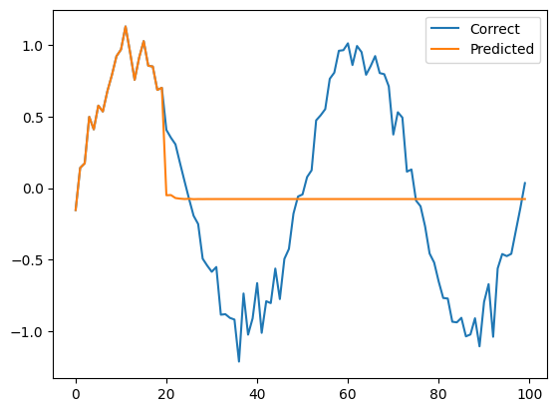
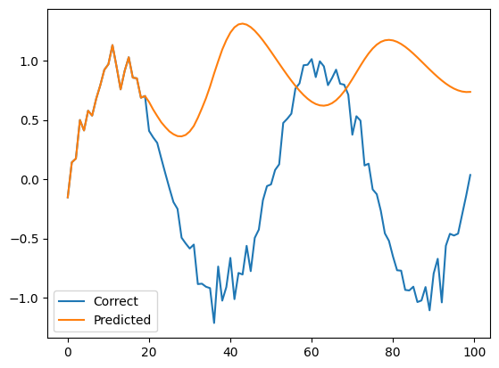
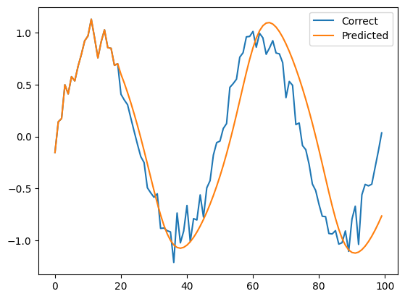
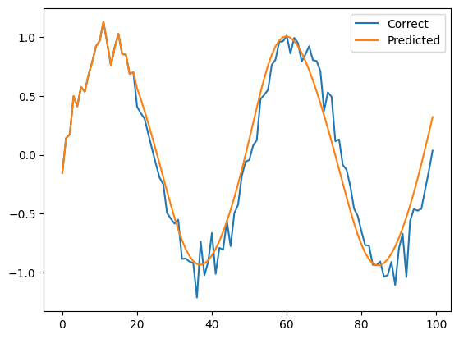
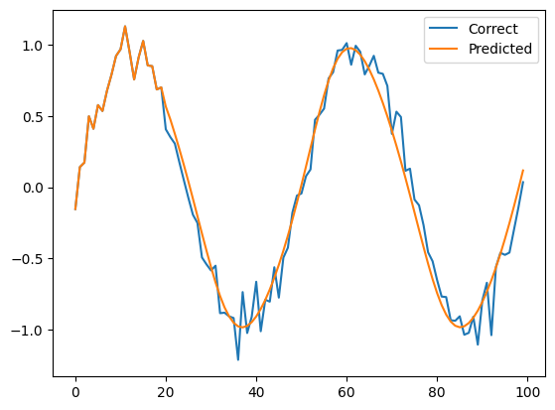
RNN（リカレントニューラルネットワーク）によるサインカーブの推定

Slide 24
先行研究（LSTM関連)
Shin-Lin Lin（2022） 米国の実質GDP成長率を周期別に予測
J.Laborda et.al(2023) OECD加盟25ヵ国のGDPを同時に予測する手法を提案。
Haqing et. al(2024) 複数国のGDP成長率予測に関し、過去のGDP成長率データを用いる場合は線形回帰モデルの方が精度が高いが、ほかの経済変数を加えた場合は深層学習の方が精度が高い。
TianyiWang et.al(2024)は、13ヵ国で10年先までのGDP成長率の長期予測。LSTM、双方向LSTM、エンコーダー・デコーダLSTN、CNNなど。
Németh・Hadházi (2024)は、予測分布も含んだGDP成長率のナウキャストを試みた。米国四半期GDP成長率を対象とした。
LanDong Thi Ngoc et.al(2025)では、PAA―LSTMという手法を提案している。経済局面にも注意しながら、GDPデータを予測。

Slide 25
LSTMとは
県内総生産（第３次産業）
t-1期
t期
t+1期
基礎統計、ダミー、ラグ変数

Slide 26
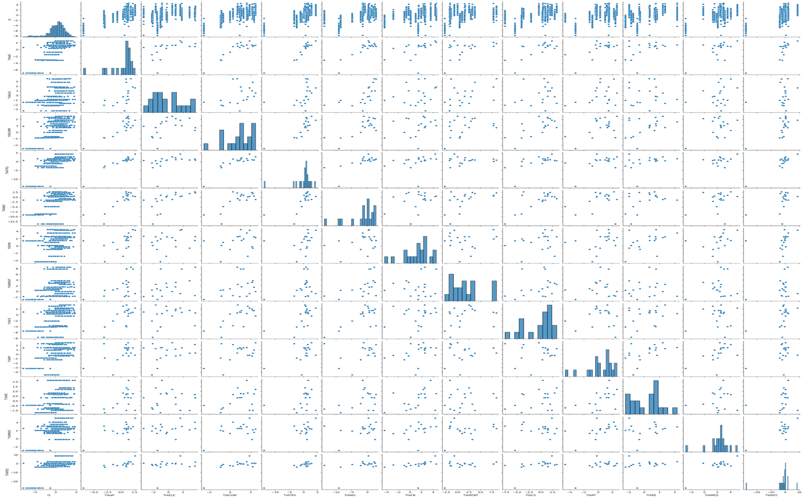
県内総生産（第3次産業）
１総合
２電気・ガス・熱供給・水道・廃棄物処理
３情報通信業
４運輸業，郵便業
５卸売業
６金融業，保険業
７その他サービス
８専門・科学技術、業務支援サービス業
９小売業
10不動産業
11保健衛生・社会事業
12宿泊・飲食サービス業

Slide 27
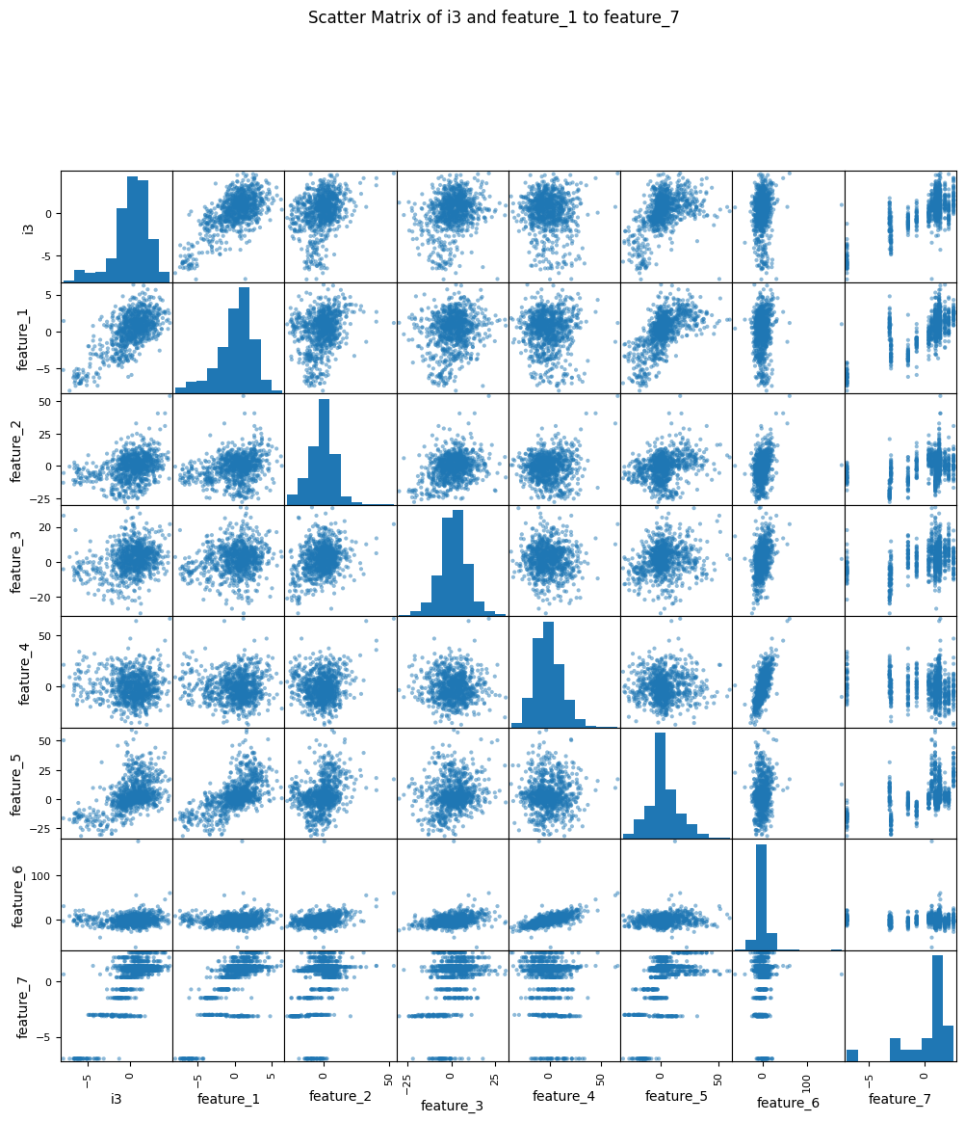
県内総生産（第3次産業）
１ 鉱工業生産指数
２ 建設工事出来高
３ RDEI(消費）
４ RDEI(住宅投資）
５ RDEI(設備投資）
６ RDEI(公的固定資本形成）
７ 第3次産業活動指数

Slide 28
LSTM
Python のライブラリーPyTorchを使用
学習・検証期間 2003年度～2020年度
学習期間 70％
検証期間 30％
予測 2021年度
特徴量は、月次統計のほか、都道府県別ダミー、ラグ変数（1期前、2期前）を使用。

Slide 29
1サンプルの長さ（系列長）
目標変数
特徴量
year | pref | 県内総生産（第3次産業）
2017 | 北海道
2018 | 北海道
2019 | 北海道
2020 | 北海道
2021 | 北海道 | 1.404103
year | pref | RDEI消費 | 第3次産業活動指数
2017 | 北海道 | 0.133156 | 1.292889
2018 | 北海道 | -0.81352 | 1.202749
2019 | 北海道 | -0.87539 | -0.72763
2020 | 北海道 | -5.21919 | -6.98754
2021 | 北海道 | 1.569714 | 2.591717
2021年度を予測する、期間５の場合。これが1サンプルとする。
学習・研修総数：2003年度から2020年度までで、47都道府県。18年間×47都道府県＝846
時系列サンプル：5期間 14年間×47都道府県＝658
学習サンプル：70％ 658×0.7＝460.6

Slide 30
ハイパーパラメーター
種類 | 内容 | 数値
系列長 | 1サンプルの長さ | 1～３
隠れ層の次元数 | 時系列を柔軟に追えるが、過学習にもなる | 16～128
学習率 | どの程度パラメーターを更新するか | 0.001
最適化手法 |  | SGD（確率的勾配降下法）
損失関数 | 損失の計算法 | MSELoss(平均二乗誤差）
エポック数 | 何回収束計算をするか | 5000

Slide 31
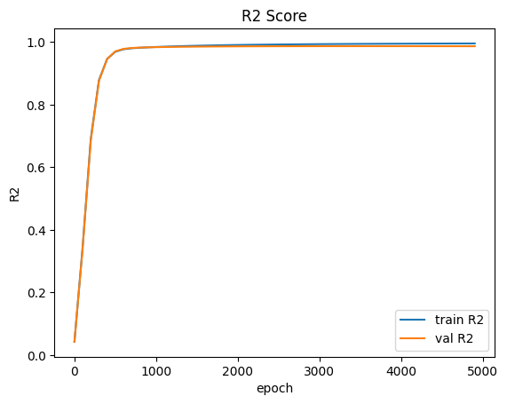
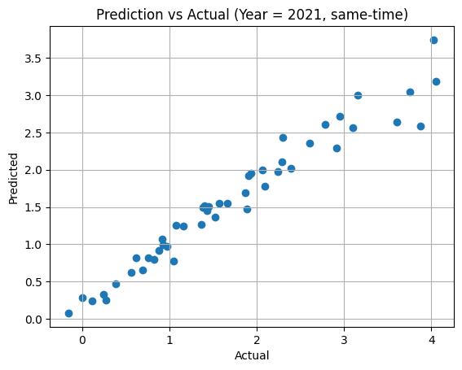
説明変数を「目標変数＋誤差項」にした場合
誤差項は平均０，標準偏差０.001

Slide 32
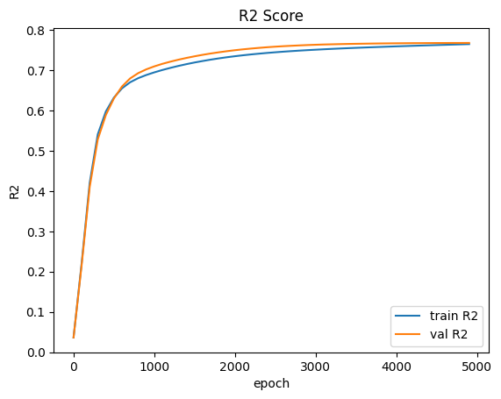
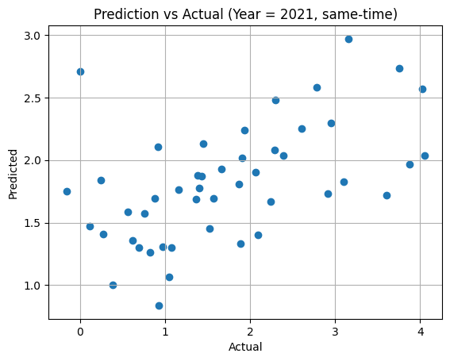
期間数２、説明変数１の場合

Slide 33
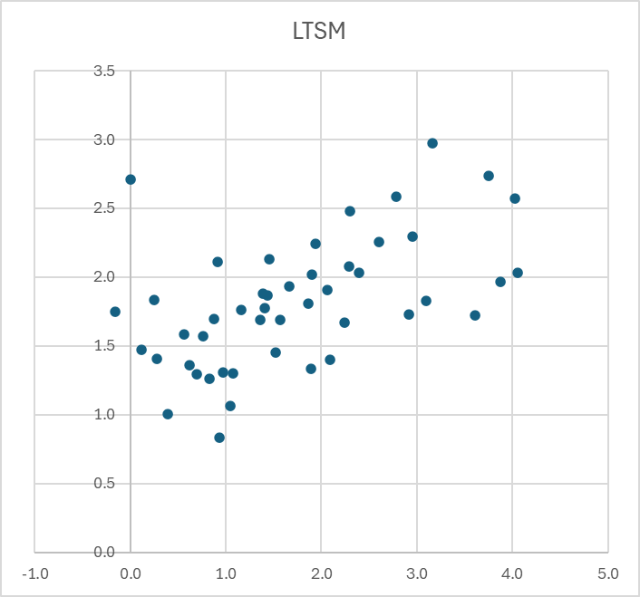
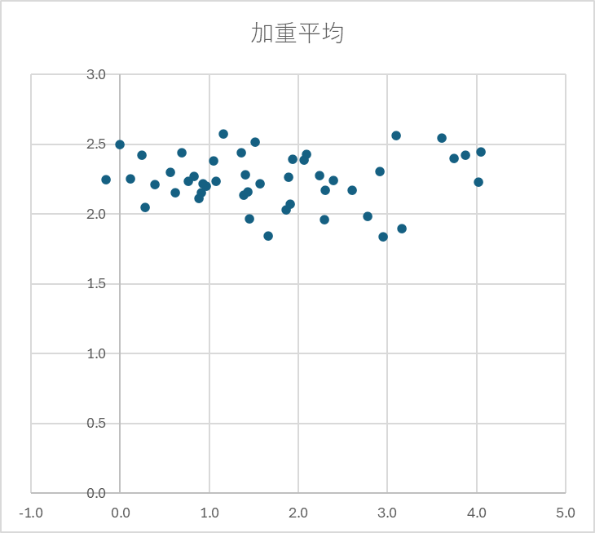
加重平均の予測値との比較
予測
予測
実績
実績
MAE：0.74
MAE：1.06

Slide 34
特徴量の違い

Slide 35
隠れ層の次元の違い、期間数の違い

Slide 36
代替推計
ダミー変数付き回帰分析
ランダムフォレスト（決定木の数300、枝の階層数15）

Slide 37
参考文献
Fujii, Daisuke & Nakata, Taisuke & Sunakawa, Takeki. (2025). Monthly prefecture-level GDP in Japan. The Japanese Economic Review. 10.1007/s42973-025-00193-w.
山澤成康「生産側都道府県別月次実質GDPの作成」跡見学園女子大学マネジメント学部紀要34,pp.39-57 (2022-08)跡見学園女子大学
佐藤 智秋（2010）「県民経済計算の推計と利活用の現状」,研究所報,町田 : 法政大学日本統計研究所,2010-09,40,pp.63-75

Slide 38
Dong Thi Ngoc, L., Hoan, N. D., & Nguyen, H.-N., 2025. Gross Domestic Product Forecasting Using Deep Learning Models with a Phase-Adaptive Attention Mechanism. Electronics, 14(11), 2132.
Laborda, J., Ruano, S., & Zamanillo, I. ,2023. Multi-Country and Multi-Horizon GDP Forecasting Using Temporal Fusion Transformers. Mathematics, 11(12), 2625.
Németh, K., & Hadházi, D. (2024). Generating density nowcasts for U.S. GDP growth with deep learning: Bayes by Backprop and Monte Carlo dropout. arXiv preprint arXiv:2405.15579.
Shih-Lin Lin,Application of empirical mode decomposition to improve deep learning for US GDP data forecasting. Heliyon. 2022 Jan 12;8(1):e08748.
Wang, T., Beard, R., Hawkins, J., & Chandra, R. ,2024. Recursive deep learning framework for forecasting the decadal world economic outlook (arXiv preprint arXiv:2301.10874v3) [Machine Learning].
Xie, H., Xu, X., Yan, F., Qian, X., & Yang, Y., 2024. Deep Learning for Multi‑Country GDP Prediction: A Study of Model Performance and Data Impact [Preprint]. arXiv. https://doi.org/10.48550/arXiv.2409.02551

